Slide 1
Fayl tizimlari. Fayllar. Kataloglar. Fayllar va kataloglar bilan ishlash. Fayllarni xotirada joylashtirish jadvali. FAT, FAT32, NTFS, HPFS, ext2, ext3, ext4 va boshqa fayl tizimlar. Virtual fayl tizimlari (VFS) va tarmoq fayl tizimlari (NFS, NTF)

Slide 2
Mundarija
1. Fayllar tizimi tushunchasi
2. Fayl tizimi funksiyalari va malumotlar irarrhiyasi
3. FAT fayl tizimi
5. FAT, NTFS va boshqa fayl tizimlari

Slide 3
Fayl tushunchasi
  Fayl - одатда номланган, бир хил тузилишга эга бўлган ёзувлардан ташкил топган маълумотлар тўплами тушунилади.
  Бу маълумотларни бошқариш учун, мос равишда файл тизимлари яратилади.
  файл тизими, маълумотларни дискларда ёки бирор-бир бошқа жамламада ташкил этиш усулини аниқлайди

Slide 4











Fayllar
Fayl tarkibiy qismlari quyidagilardan iborat:
  Fayl ma’lumotlarni o’zi
    Binar ma’lumotlarning bir yoki bir nechta guruhi
    Fayl ixtiyoriy ma’lumotni o’z ichiga oladi
  Fayl xususiyatlari
    Nomi, o’lchami
    Qaysi papkada joylashgan?
    Yaratilgan va oxirgi marta o’zgartirilgan vaqti
    Yashirin yoki Sistema fayli
    Vazifasi: o’qish/yozish/saqlash

Slide 5
Fayl kegaytmalari
Fayl nomi odatda fayl kengaytmasidan oldin keladi.
Masalan, program.exe, image.jpg, music.mp3
Fayl kengaytmasi faylning qaysi turga mansubligini ko’rsatadi, masalan .doc – hujjat, .mp3 – audio fayl va h.k
Fayl kengaytmasi o’zgargani bilan fayl ichidagi ma’lumotlar o’zgarmaydi!
Fayl ichidagi ma’lumiotlar o’zgardimi?
Rename
Odatda kengaytma fayli biror bir dasturga bog’lash maqsadida ishlatiladi.

Slide 6
Fayllarda foydalanuvchiga ko’rinmaydigan xususiyatlari ham bo’ladi:
  Yagona identifikatsiyasi (fayl nomi identifikatsiya bo’lmasligi ham mumkin)
  Xotirada joylashgan o’rni
Fayl tizimlarining asosiy vazifalaridan biri fayllarning xotirada joylashuvini boshqarish
Disk

Slide 7



Har bitta fayl xotirada 1 yoki undan katta yacheykani egallaydi
Yacheykalar ro’yxati
(1, 1)
(4, 4)
(9, 1)
[1]
[4, 5, 7, 8]
[6]
0
1
2
3
4
5
6
7
8
9
0
1
2
3
4
5
6
7
8
9
Muammo?
  Fragmentatsiya
  Masalan, 3 yacheykali faylni joylashtirish
Muammo?
  Katta hajmdagi fayllar

Slide 8



Direktoriyalar
  Odatda fayl tizimlari fayllarni saqlashda ierarxaik, daraxt ko’rinishadi strukturadan foydalanishadi. Direktoriya o’zi obyekt sifatida qaraladi va o’z ichiga boshqa obyektlarni olishi mumkin
Direktoriyada ikkita ko’rsatgich bo’ladi:
1. Direktoriya otasiga (root)
2. O’ziga
“..” root ga ko’rsatgich
“.” o’ziga ko’rsatgich
.
..
/ (root)
bin
python

Slide 9



Windows
C:\
Name | Index | Dir? | Perms
. | 2 | Y | rwx
Windows | 3 | Y | rwx
Users | 4 | Y | rwx
pagefile.sys | 5 | N | r
Users
pagefile.sys
0
1
2
3
4
5
6
7
8
9
Disk
C:\

Slide 10
fayl tizimlari
  FAT – File Allocation Table (Fayllarni jadvalli joylahtrish) – fayllar tizimining klassik strukturasi bo’lib xozir asosan Flash xotiralarda qo’llaniladi, ilgari qattiq disklarda keng foydalanilgan. Turli versiyalari mavjud: FAT12, FAT16, VFAT, FAT32, etc.
Bill Geyts va Mark Makdonald tomonidan ishlab chiqilgan
NTFS – New Technology File System ( fayl tizimining yangi texnologiyasi). Microsft tomonidan Windows NT oilasi operatsion tizimlari uchun fayllar sistemasi.

Slide 11
fat
FAT abbreviaturasi “Faylllarni joylashtirish jadvali” deb ataladi. Bu termin fayllar to’g’risida chiziqli jadval strukturaga tegishli fayllar nomlari, ularning attributlari va boshqa ma’lumotlar fayllarni joylashuvini aniqlaydi. FAT elementi fizik fayl boshlanishi joylashgan diskning hududini aniqlaydi.
FAT fayl tizimi ixtiyoriy mantiqiy diskning diskli hududi ikkita qismga ajraladi:
tizimli
ma’lumotlar

Slide 12

FAT strukturasi
MBR (Master Boot Record) – asosiy yuklanuvchi maydon bo’lib o’zida diskdagi razdellar to’g’risidagi ma’lumotni saqlaydi( qaysi sektordan boshlanishi,, silindrlar va h.k). Bundan tashqari BIOS uchun OT tizim fayllarini qidirib topish uchun ko’rsatmalarni o’zida saqlaydi.
Partion Table(PT) – razdellar jadvali. Bu sektor yo’laklar, sektorlar, “vint” golovkalari va fayl tizimi tipi to’g’risida ma’lumot saqlaydi.
Volume Boot Sector – tomning yuklanuvchi sektori. Bu sektor esa klaster hajmi to’grisida ma’lumot, joylashgan fayllar foydalanilayotgan jadvali tipi va hajmi uchjun javob beradi.
FAT1 va FAT 2 diskda fayllarni joylashtirish jadvali

Slide 13
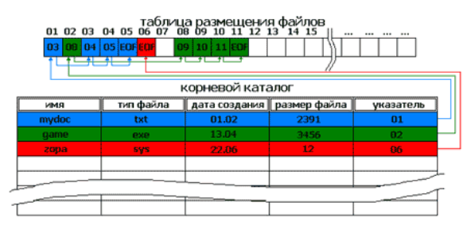
Root direktoriyasi strukturasi
Root Directory – ildiz katalog. Bu razdel faylni tipi, nomi, hajmi, yaratilish vaqti haqidagi ma’lumotni saqlaydi. bundan tashqari har bir fayl uchun ildiz katalogda fayl boshlanuvchi klaster raqami mavjud.

Slide 14
FAT32 VS NTFS
Disk hajmlari | NTFS clusterlar hajmi, Кбайт | FAT32, clusterlar hajmiКбайт
512 Мбайт гача | 512 байт | Қўллаб қувватламайди
513 Мбайт -1024 Мбайт | 1 К байт | 4
1024 Мбайт – 2 Гбайт | 2К байт | 4
2 Гбайт - 8 Гбайт | 4-8 Кбайт | 4
8 Гбайт-16 Гбайт | 16-32 Кбайт | 8
16 Гбайт- 32 Гбайт | 32-64 Кбайт | 16
Более 32 Гбайт | 64 Кбайт | 32

Slide 15
HPFS файл тизими
  HPFS файл тизими (High File System – юқори унумдорликка эга бўлган файл тизимидир) биринчи марта OS/2 ва Law Manager ОТ ларида пайдо бўлди. Бу файл тизими, IBM ва MS компания мутахассислари томонидан MVS,VM/EMS файл тизимлари ва виртуал мурожаат усули тажрибаси асосида ишлаб чиқилди. HPFS кўп масалалик режими файл тизими сифатида яратила бошлади ва катта ўлчамли дисклардаги файллар билан ишлашда юқори унумдорликни таъминлаш учун мўлжалланган эди.

Slide 16
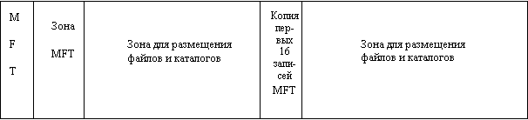
Структура тома с файловой системой NTFS
MFT (Master file table) – bu diskdagi qolgan barcha fayllarning katalogi, o’zining ham. Bu katalog fayllar joylasuvi haqidagi ma’lumotni saqlaydi. MFT (minimum 1Kb va maksimum 4 Kb) tomni formatlash jarayonida yozuv hajmi aniqlanadi.
MFT zona — MFT fayl o’sib boruvchi muhitidir. Bu zonaga hechqanday ma’lumot yozilmaydi. Mft zona har doim bo’sh holatda saqlanadi, MFT asosiy fayli o’sih vaqtida fragmentatsiyaga uchramasligi uchun.
MFT faylning ilk 16 fayl har xil tizim bo’gimlariga javob beradi. Bular metafayllar deb ataladi. Bu ilk 16 element diskning yagona fiksrlangan qismidir.

Slide 17
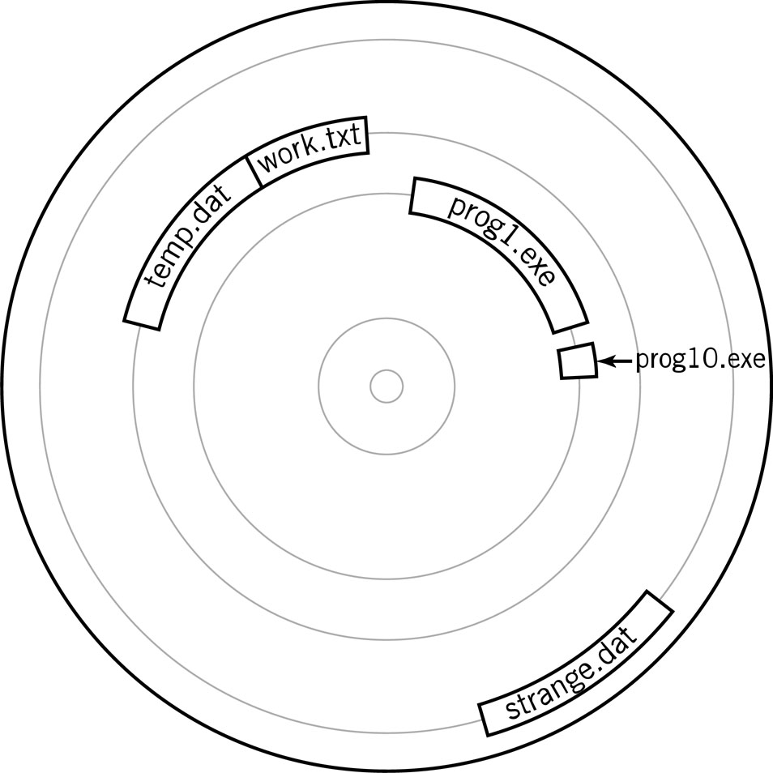
Маълумотларни саклаш учун
хотирада кетма-кет жой ажратиш

Slide 18
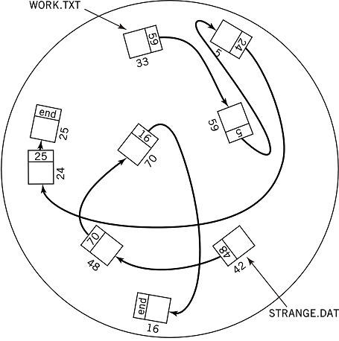
bir-biriga boglik holda xotiradan joy ajratish

Slide 19
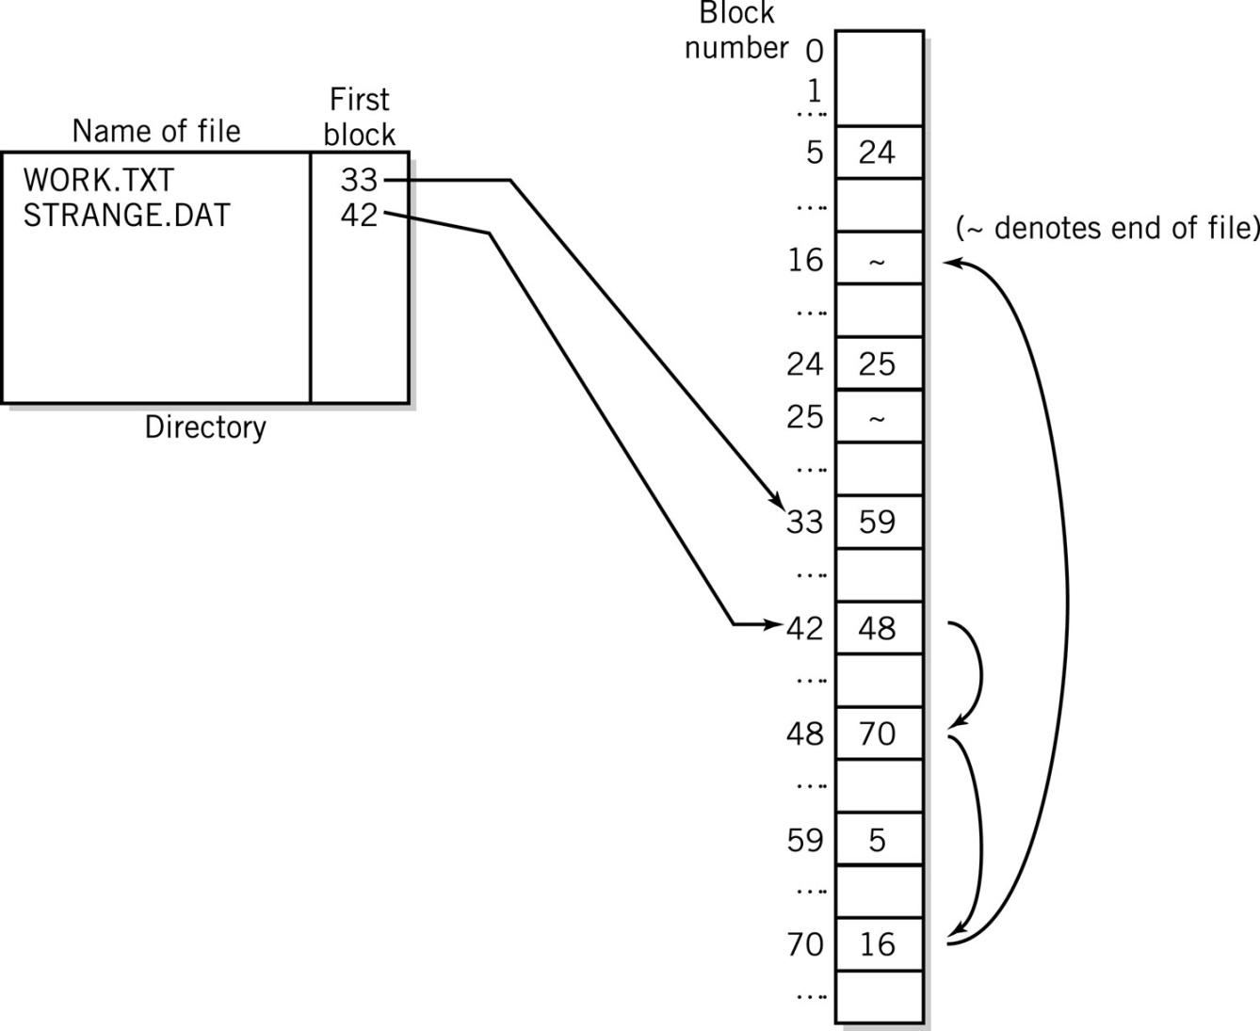
FAT
FAT va bir-biriga boglik holda xotiradan joy ajratish
Notes:
FAT table with file name and address of first cluster

Slide 20
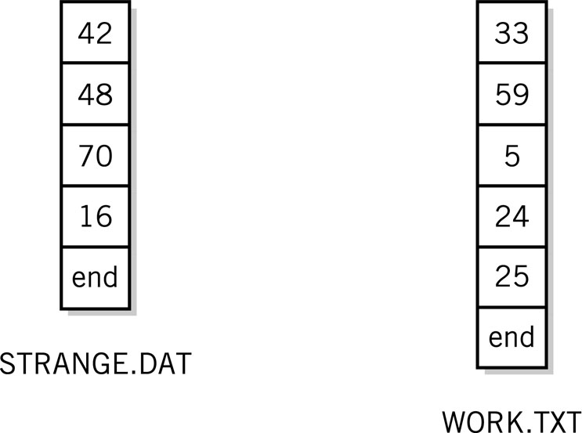
Indeksli bir-biriga boglik holda xotiradan joy ajratish

Slide 21







Каталогни дарахт кўринишида тасвирлаш
(LINUX OT misolida)
cs5600
home
cbw
bin
/ (root)
python
tmp
amislove

Slide 22


Name | Index | Dir? | Perms
. | 2 | Y | rwx
Windows | 3 | Y | rwx
Users | 4 | Y | rwx
pagefile.sys | 5 | N | r
Windows
C:\
Users
2
3
4
5
6
7
8
9
2
3
4
5
6
7
8
9
Super Block
Disk
C:\
Root directory index = 2

Slide 23

Fragmentasiyalash
Fayl yacheykalarilari chegaradosh bo'lishi shart emas
56
57
58
59
60
61
62
63
64
65
67
68
FAT
0
0
65
0
0
0xFFFF
0
58
0
67
61
0
End
Start
56
57
58
59
60
61
62
63
64
65
67
68
yacheykalar
FAT fayl tizimi elementlari
  0 – bo’sh blok
  1 < N < 0xFFFF – zanjirdagi keyingi blok
  0xFFFF – zanjirning oxiri

Slide 24


Lots of Seeking
FAT may have very low spatial locality, thus a lot of random seeking
Consider the following code:
  int fd = open(“my_file.txt”, “r”);
  int r = read(fd, buffer, 1024 * 4 * 4); // 4 4KB blocks
56
57
58
59
60
61
62
63
64
65
67
68
FAT
67
0xFFFF
0
0xFFFF
63
0
56
57
0
0
59
60
56
57
58
59
60
61
62
63
64
65
67
68
Blocks

Slide 25




Directories are files
Contains the list of entries in the directory
bin
/
Each inode can directly point to 12 blocks
Can also indirectly point to blocks at 1, 2, and 3 levels of depth
Name | inode
. | 0
bin | 1
home | 2
initrd.img | 3
home
cbw
Inode
Bitmap
Data
Bitmap
Inodes
Data Blocks
SB
Root inode = 0

Slide 26
faT va NTFSni solishtirish
Disk o’lchami | FAT 16 klaster o’lchami | FAT 32 klaster o’lchami | NTFS klaster o’lchami
260 to 511 MB | 8 KB (16 sectors) | Not Supported (Не поддерживается) | 512 bytes (1 sector)
512 to 1023 MB | 16 KB (32 sectors) | 4 KB (8 sectors) | 1KB (2 sectors)
1024 MB to 2 GB | 32 KB (64 sectors) | 4 KB (8 sectors) | 2 KB (4 sectors)
2 to 4 GB | 64 KB (128 sectors) | 4 KB (8 sectors) | 4 KB (8 sectors)
4 to 8 GB | Не поддерживается | 4 KB (8 sectors) | 8 KB (16 sectors)
8 to 16 GB | Не поддерживается | 8 KB (16 sectors) | 16 KB (32 sectors)
16 to 32 GB | Не поддерживается | 16 KB (32 sectors) | 32 KB ( 64 sectors)
>32 GB (gacha 2 TB) | Не поддерживается | 32 KB (64 sectors) | 64 KB (128 sectors)

Slide 27
misol uchun – fayl o’lchami = 2KB
Qattiq disk= 2GB
  FAT 16 – 64 sektordan iborat 1 klaster
  FAT 32 – 8 sektordan iborat 1 klaster, shuning uchun
  NTFS – 4 sektordan iborat 1 klasters

Slide 28
Nazorat savollari
1. fayl tizimi nima?
2. Jarayon komponentalari nimalar va ularga izoh bering?
3. Jarayon holatlari qaysilar?
4. Jarayonlarni yaratish uchun UNIX tizimida qanday operatordan foydalaniladi
5. Jarayonlarni yaratishda qanday ketma-ketlik amalga oshiriladi

Slide 29
Foydalanilgan adabiyotlar
1. Andrew S. Tanenbaum, Albert S. Woodhull. Modern Operating Systems: Third Edition, Chapter 2, Procces and Streams, 2.1. Proccesses
2. Гордеев А.В. Операционные системы, Глава 2
3.http://www.tutorialspoint.com/operating_system/os_processes.htm
4.http://www.tutorialspoint.com/operating_system/os_process_scheduling.htm

